Slide 1
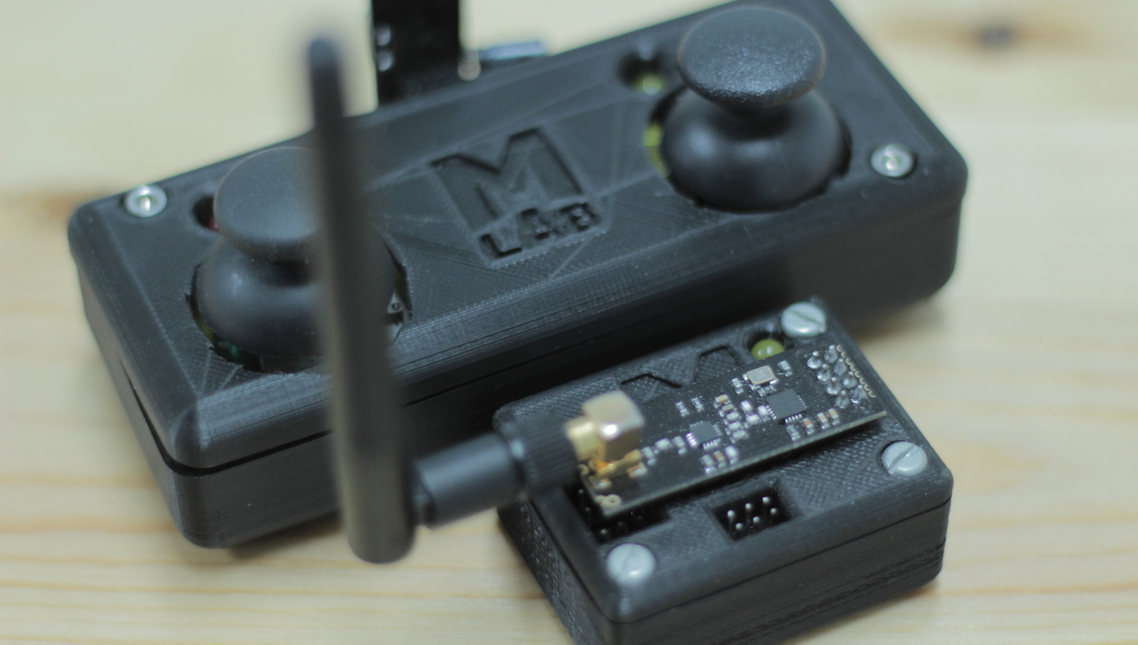
^
COMMUNICATION SANS FIL

Slide 2
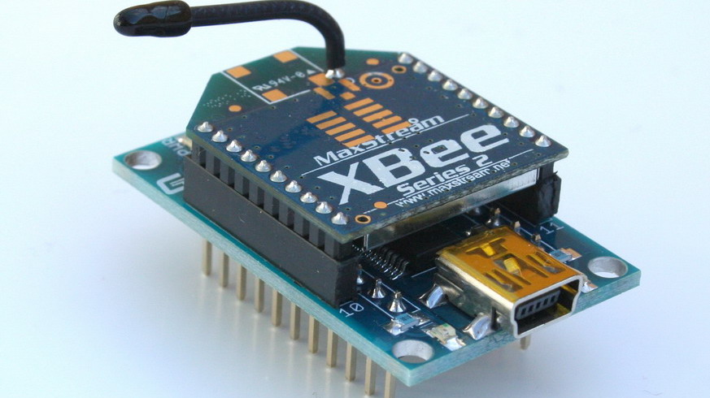
Communication ZigBee
1

Slide 3
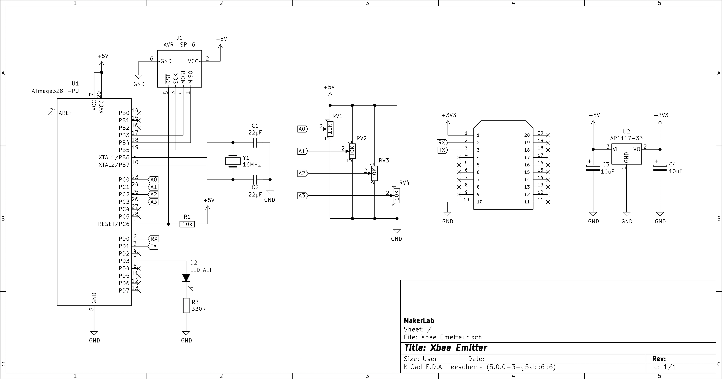

Slide 4
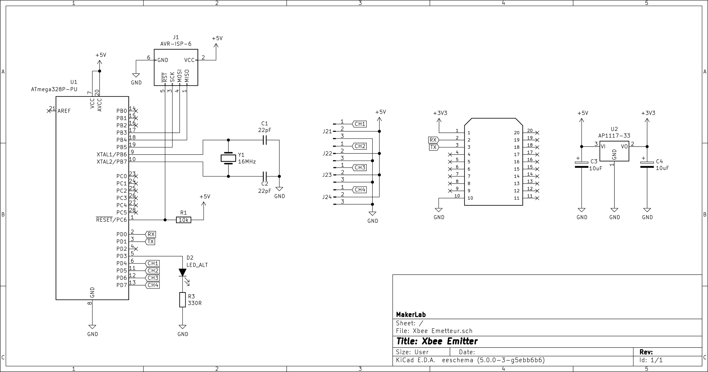

Slide 5
Communication nRF2401
2

Slide 6
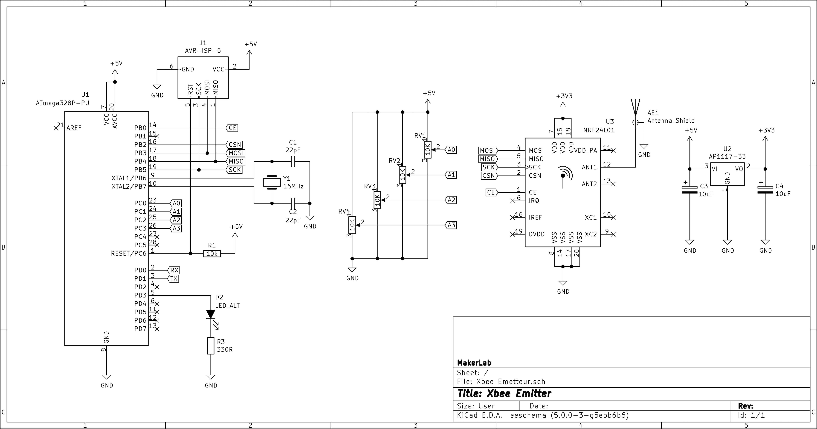

Slide 7
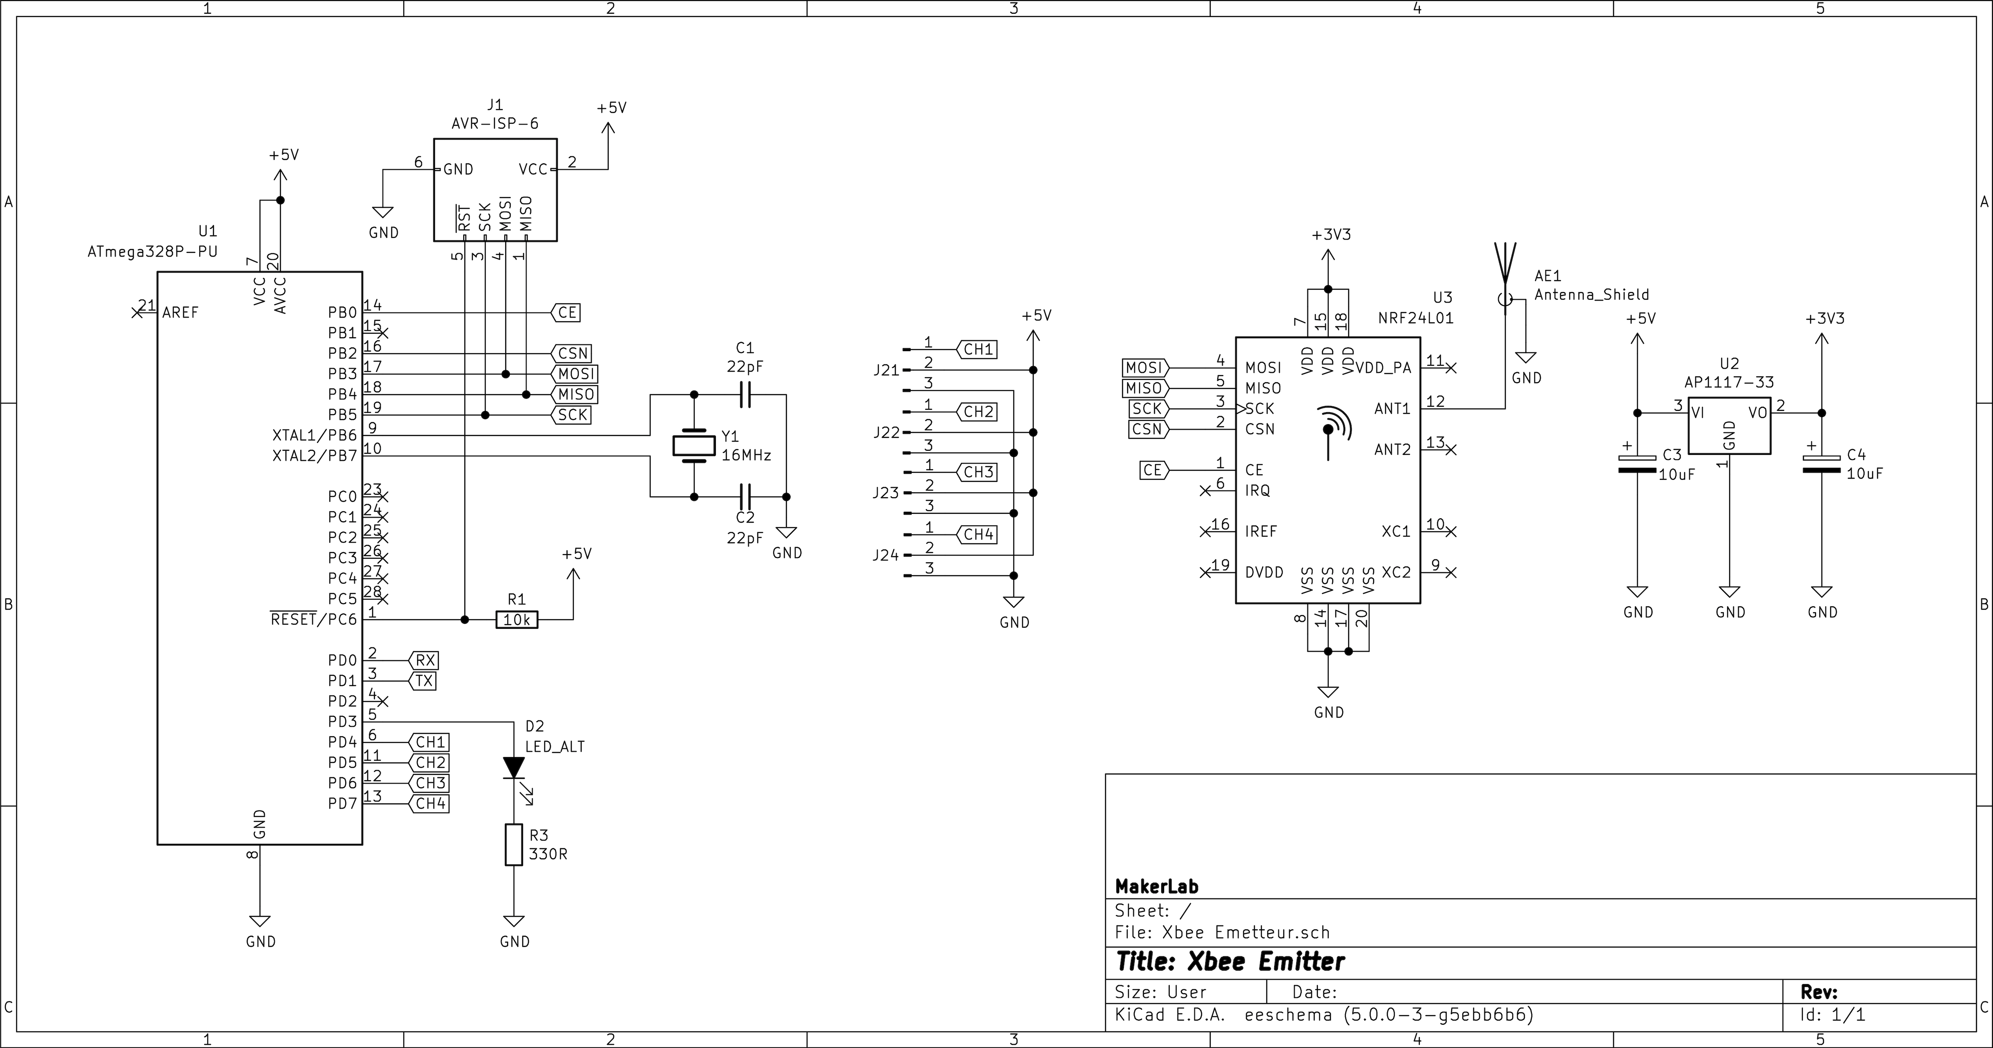

Slide 8

MERCI!
Des questions?
Vous pouvez me contacter sur contact@makerlab.tn

